Slide 1
Factfulness
Άννα Μουρίκα
Μαριάννα Σινάνι
Κεφάλαιο 7 & 8
Ίνβα Σουλάι
Ελένη Σαρρή

Slide 2
Περιεχόμενα
7^{ο} Κεφάλαιο
Το ένστικτο του πεπρωμένου
- Εγκυρογνομωσύνη- ένστικτο του
πεπρωμένου
- Αίτια ύπαρξης αυτού
- Οι βράχοι κινούνται
- Η Αφρική μπορεί να μας φτάσει
- Η ταχύτερη πτώση γεννήσεων
8^{ο} Κεφάλαιο
Το ένστικτο της μίας και μόνο προοπτικής
- Εγκυρογνομωσύνη- ένστικτο της μίας
και μόνο προοπτικής
- Αίτια ύπαρξης αυτού
- Ειδήμονες και ακτιβιστές
- Δεν είναι όλα αριθμοί
- Το κουμουνιστικό σύστημα της Κούβας
- Το ανεπαρκές σύστημα υγειονομικής
περίθαλψης των ΗΠΑ

Slide 3
Το ένστικτο του πεπρωμένου
Το ένστικτο του πεπρωμένου ορίζεται ως το ένστικτο που ωθεί τον άνθρωπο στα πλαίσια μίας παγιωμένης αντίληψης ότι η μοίρα ανθρώπων, χωρών, πολιτισμών είναι προκαθορισμένη και είναι αδύνατο να μεταβληθεί.
07

Slide 4
Εγκυρογνωμοσίνη- ένστικτο του πεπρομένου
Η εγκυρογνωμοσύνη αποτελεί το άκρως αντίθετο του ενστίκτου του πεπρωμένου.
Είναι δηλαδή η αναγνώριση
της βραδείας εξέλιξης
πολλών τομέων και πραγμάτων.

Slide 5
Για ποιους λόγους το ένστικτο του πεπρωμένου υφίσταται;
03
01
02
Στρατηγική επιβίωσης στο παρελθόν αποτελούσε η άρνηση της παραδοχής ότι τα πράγματα διαρκώς μεταβάλλονται.
Η λειτουργία του εν λόγω ενστίκτου μπορεί να σηματοδοτήσει την ανύψωση ορισμένων κοινωνικών ομάδων και την υποβάθμιση άλλων.
Η άρνηση της επανεξέτασης των δεδομένων και η αδιαφορία έναντι των διαγραμμάτων.

Slide 6
Οι βράχοι κινούνται
Το ένστικτο του πεπρωμένου καθορίζεται από πηγές διαρκώς μεταβαλλόμενες, π.χ. άνθρωποι, κοινωνίες, πολιτισμοί που είναι αδύνατο να παραμείνουν στάσιμες.
Ακόμη και οι πιο μικρές μεταβολές , στο μέλλον μπορεί να αποδειχθούν σημαντικές.

Slide 7
Μπορεί η Αφρική να μας φτάσει;
Ασχέτως με το τι ισχυρίζονται κάποια μέσα η Αφρική έχει σημειώσει ραγδαία εξέλιξη στον τομέα της υγείας και της εκπαίδευσης.

Slide 8
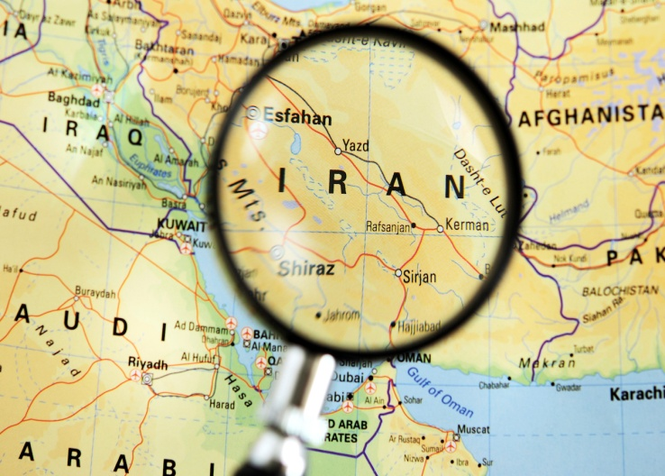
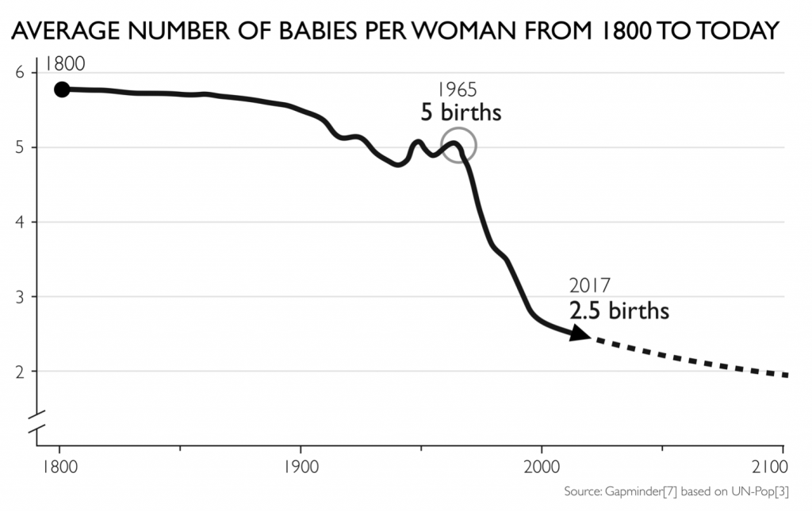
Η χώρα που σημείωσε την ταχύτερη πτώση γεννήσεων ανά γυναίκα
Στο Ιράν παρά τις βελτιώσεις που έχουν προηγηθεί στον τομέα της εκπαίδευσης και της υγείας, παρατηρήθηκε μείωση του αριθμού των βρεφών ανά γυναίκα.
Παρ’ όλα αυτά, παρατηρήθηκε παγκόσμια άγνοια σχετική με τις αλλαγές που έχουν προκύψει στην εν λόγω χώρα.

